Slide 1
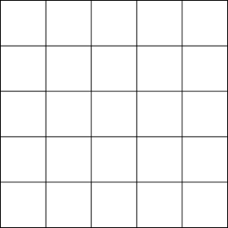

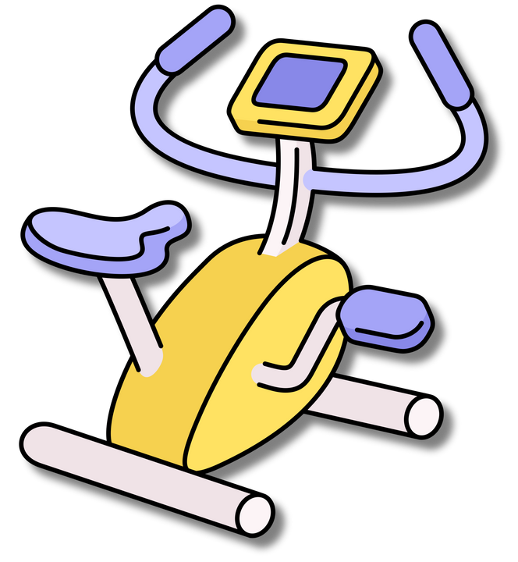
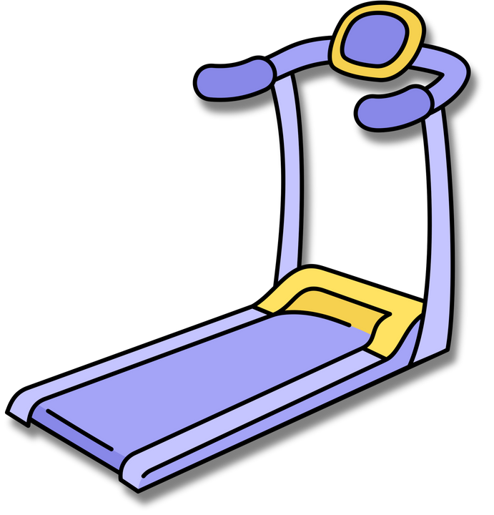

GymGPT
Angelo Gonzalez
Fabian Palma

Slide 2


Introducción
¿En qué consiste nuestro proyecto APT?
Contexto General
Objetivo con el proyecto APT

Slide 3


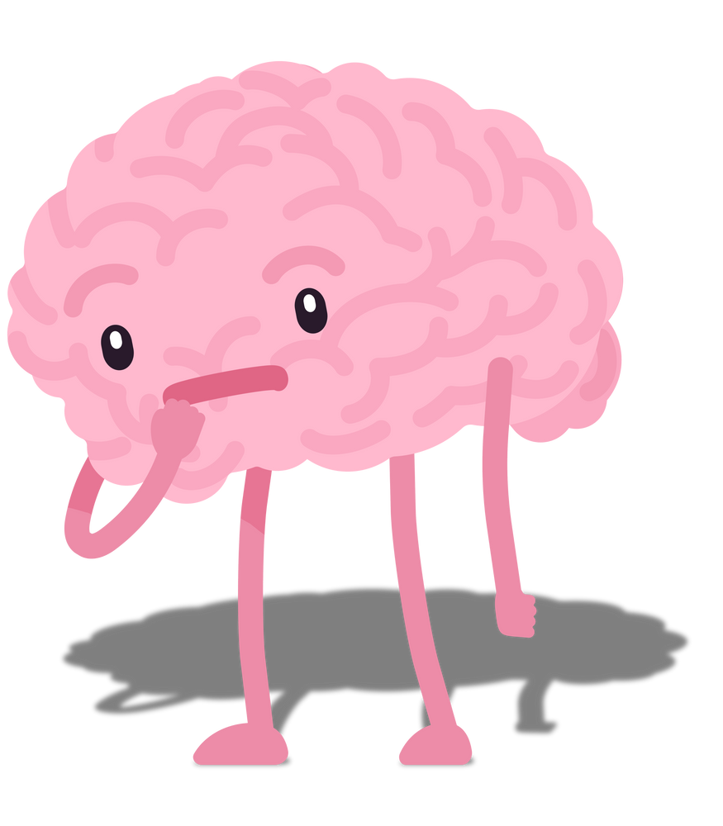
Problematica

Slide 4
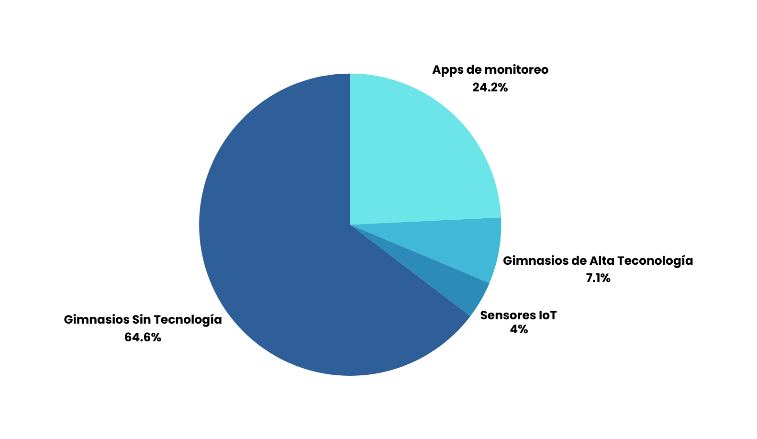

Panorama Tecnológico en Gimnasios
https://muywellfit.com/tendencias-del-fitness-en-2024/

Slide 5


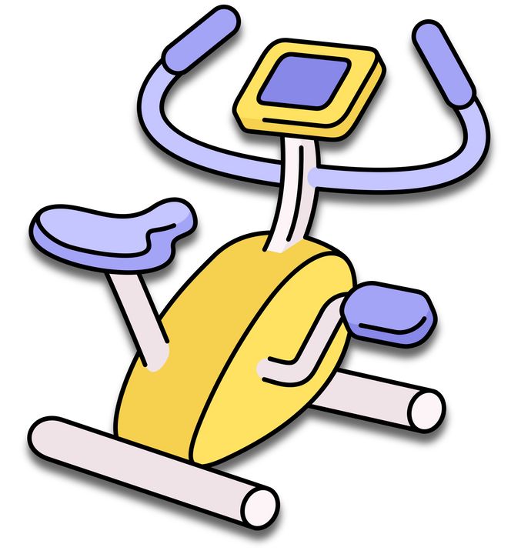
Una aplicación impulsada por inteligencia artificial diseñada para detectar y monitorear automáticamente las máquinas de gimnasio.
Solución

Slide 6
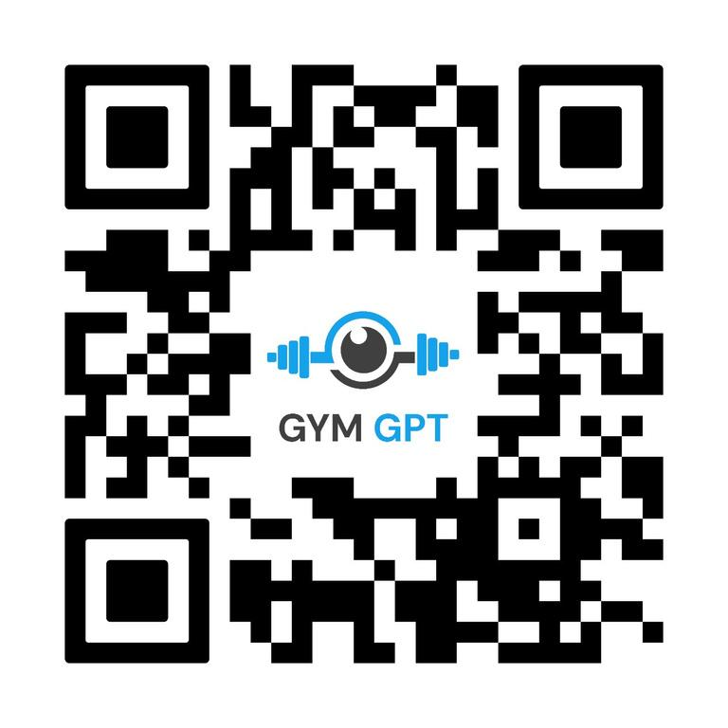
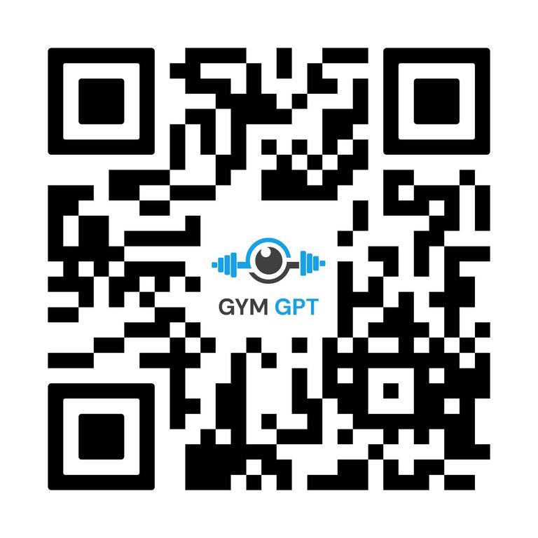

Android
Vercel

Slide 7







El stack de la aplicación
Ionic
Django
Android Studio
MySQL
OpenAI
-Frontend
-Vista Movil
-API Restful
Azure Custom
Vision
JIRA

Slide 8

Arquitectura de aplicación
Ionic
Django
MySQL
-Frontend
-Vista Movil
-API Restful
Azure Custom Vision
OpenAI

Slide 9


Conclusión

Slide 10
¡Muchas Gracias!

